Slide 1
Lecture 09 딥러닝을 이용한 자연어 처리 입문
한국과학기술정보연구원
이 홍 석
(hsyi@kisti.re.kr)

Slide 2
강의 목표와 활용법
강의 수준
자연어 처리에 관심이 많은 초심자를 대상으로 한다.
파이썬의 기본문법을 이해고 있고, 딥러닝과 머신러닝에 대한 기초기식이 있는 분
강의 목표
텐서플로우의 예제를 통해 직접 코드를 한 줄 한 줄 입력하면 배우는 것을 목표로 한다.
자연어 처리 및 관련 알고리즘에 대한 전반적인 내용은 깊게 다루지는 않는다.
강의 특징
기존 영어 텍스트 데이터 (예, IMDB)외 한글 데이터 처리를 위한 접근법까지 다룬다.
자연어 처리 전반에 대한 개념과 사용할 도구를 배운다.

Slide 3
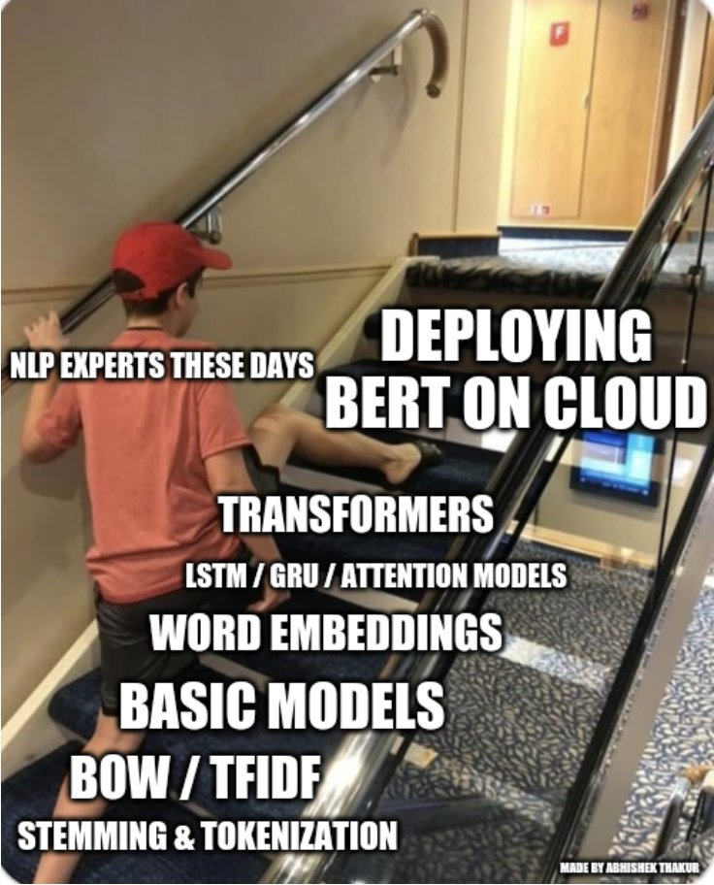
자연어 처리를 배우는 순서 (차근차근 하세요)
Text preprocessing for NLP & Language Model
Basic Model & Vectorization
Word Embedding (Word2Vec)
Text Classification (using RNN & CNN)
Sequence to Sequence
Attention Mechanism

Slide 4

자연어 처리를 배워야 하는 이유
자연어 처리에 대한 지식이 없다면 제대로 사용할 수 없음.•
점점 시장이 커질 수 밖에 없는 분야. 커리어의 우위.
회사의 도메인과 상관없이 거의 모든 분야에서 활용이 가능.
성능 좋은 NLP 기반 언어 모델들이 오픈 소스로 지속적으로 외부에 공개되고 있는 중
딥시크(DeepSeek)의 소스코드 공개 등으로 NLP에 대한 이해가 절실하다.

Slide 5

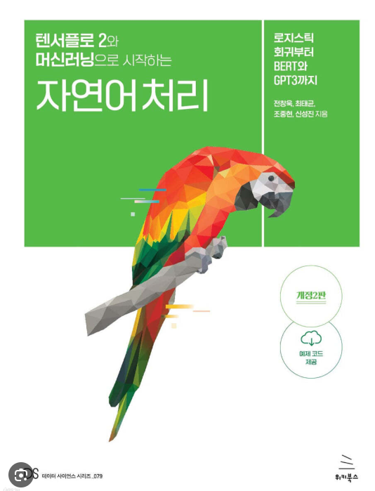

참고도서
주요 참고 교재

Slide 6
NLP 모델들
Eliza는 튜링 테스트를 해결하기 위해 1960년대 중반에 개발
Tay는 Microsoft가 2016년에 출시한 챗봇
BERT는 컨텍스트 임베딩 및 향상된 지식 표현을 제공
딥러닝 NLP 모델은 ELMo, BERT, Big BIRD, ERNIE, Grover, RoBERTa를 포함하여 Muppet 캐릭터의 이름을 따서 명명
ChatGPT (Generative Pre-Trained Transformer) ~ OpenAI가 2022년 개발
GPT-4o LLM 최신 모델
LaMDA(Language Model for Dialogue Applications)
Google에서 개발한 대화형 챗봇
DeepSeek ~ 2025년
Hangzhou DeepSeek Artificial Intelligence Basic Technology Research Co., Ltd에서 개발

Slide 7
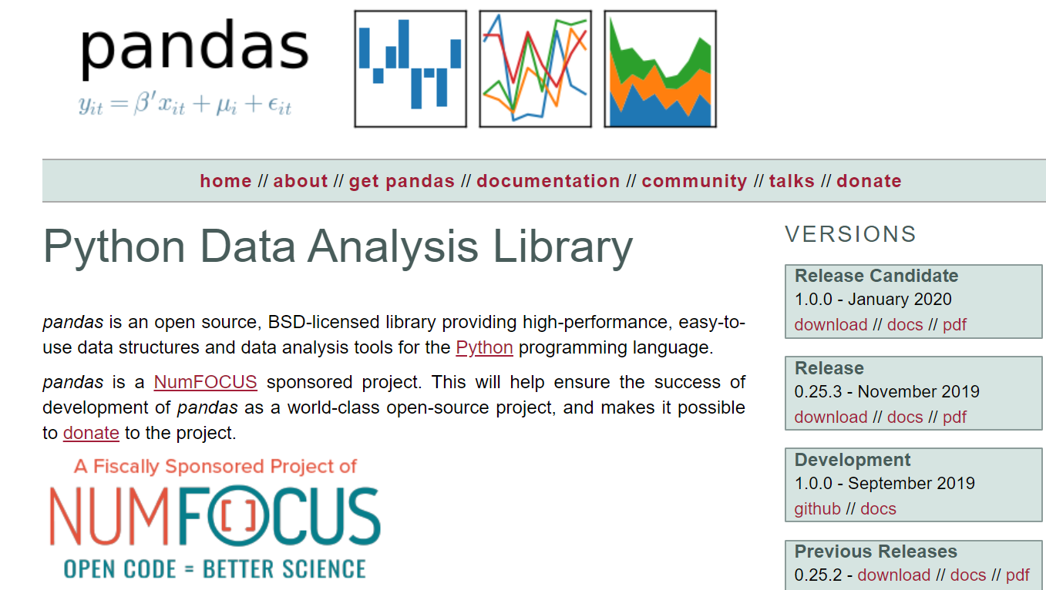

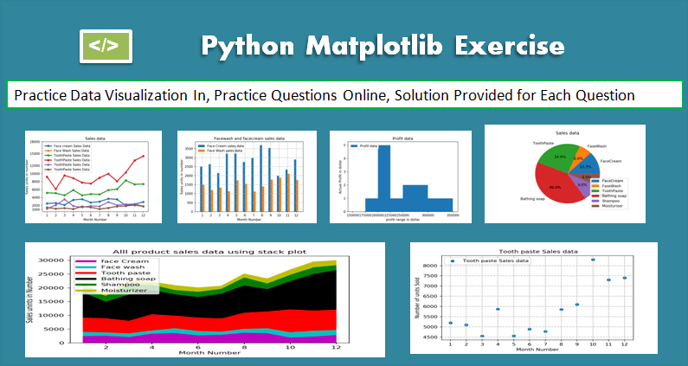
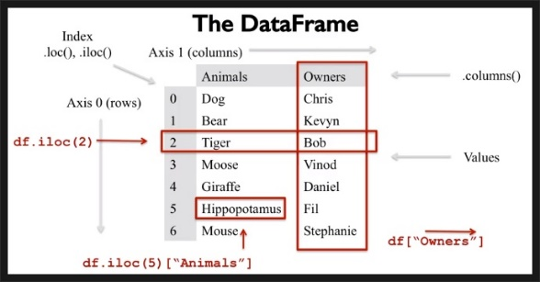
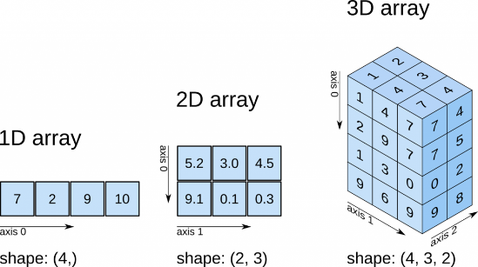
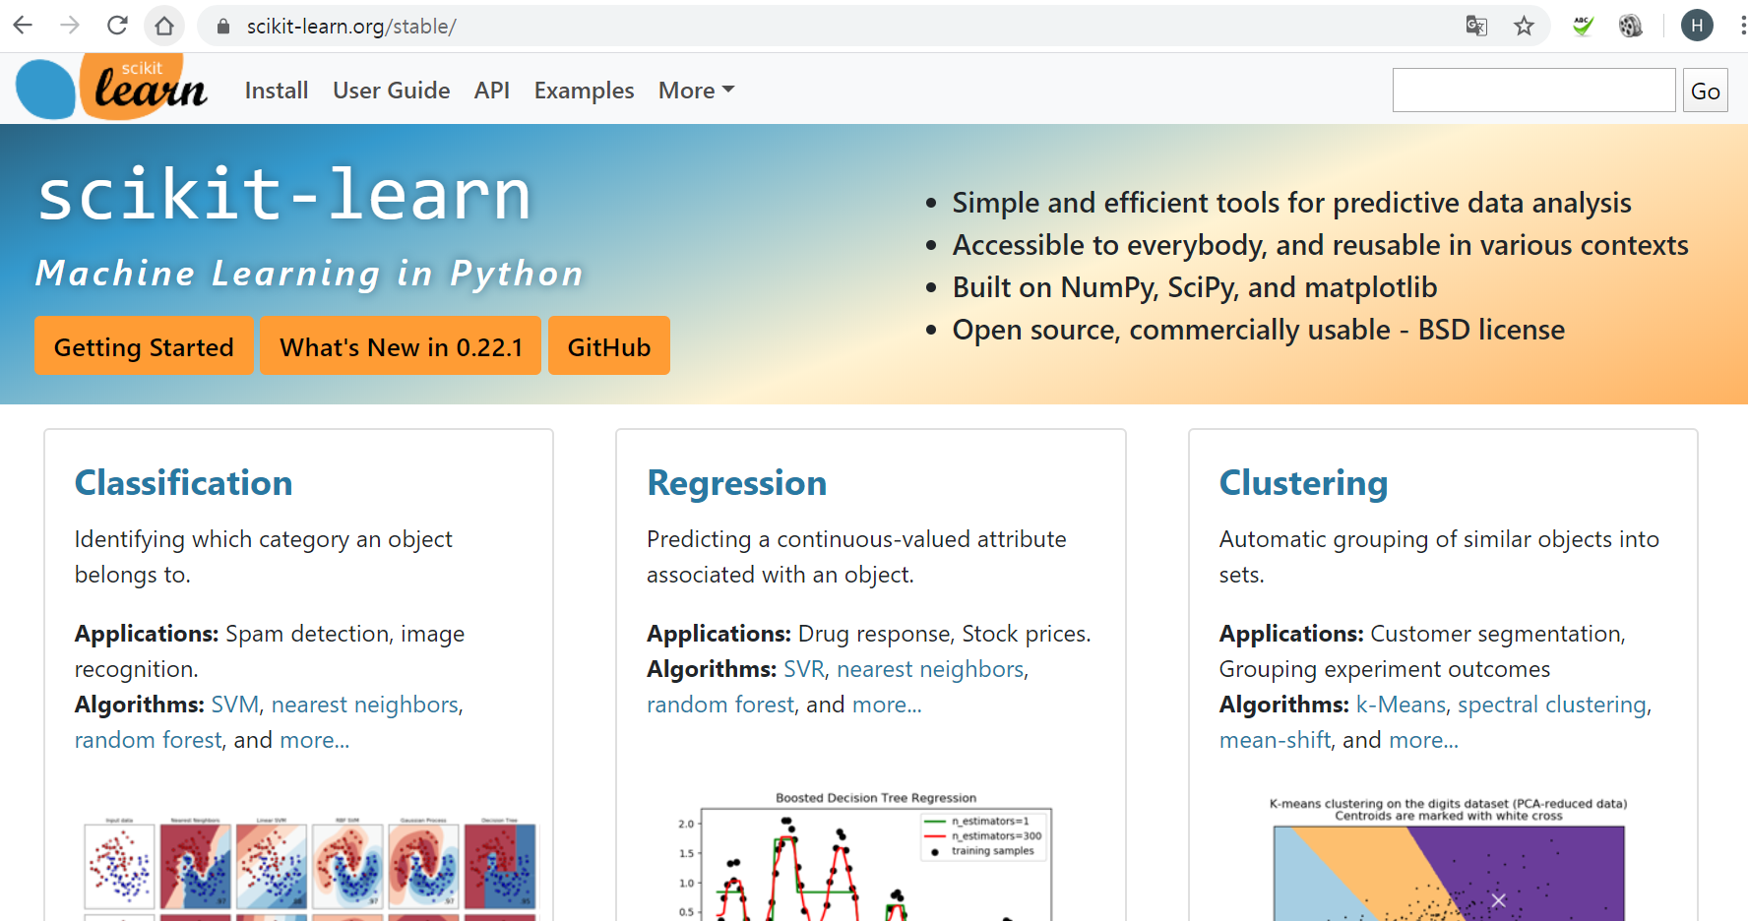


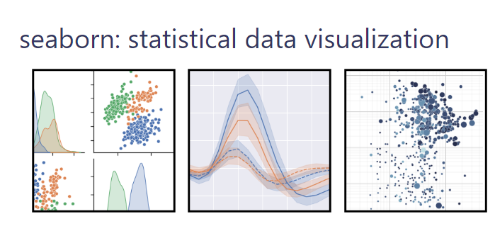
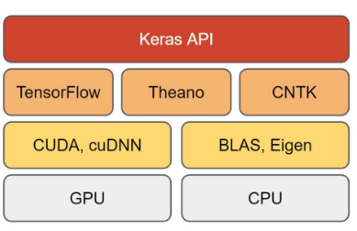
머신러닝에 코딩에 필요한 필수 패키지 및 라이브러리

Slide 8
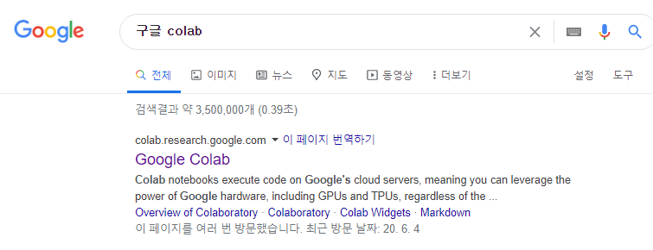
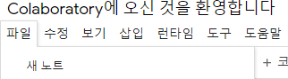
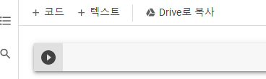
Colab
구글 검색창에 colab 사이트를 찾는다.
주소: https://colab.research.google.com/
코랩은 아나콘다 처럼 여러 패키지를 설치가 필요하지 않아서 편리하다.
GPU를 사용 가능하며, 교육용으로 10분 정도 계산 시간이면 충분하다. CPU에서 계산을 해도 된다.
파일> 새 노트
+코드/+텍스트 ‘셀‘

Slide 9
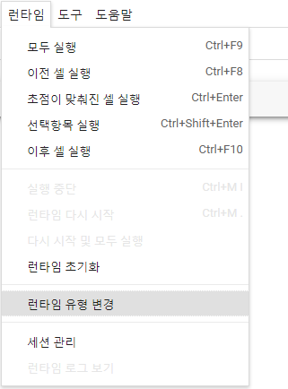
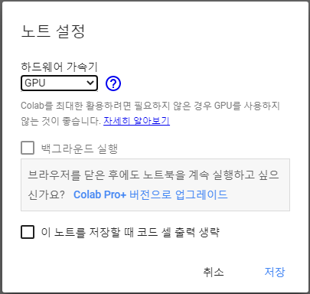
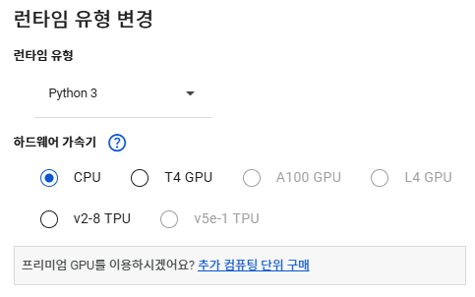
코랩에서 GPU 사용하기
Colab에서 실습할 때의 장점은 GPU를 무료로 사용할 수 있다는 점이다.
텐서플로우는 기본적으로 64 비트 플랫폼만을 지원한다.
CPU ~ 64 비트, GPU ~ 32 비트, TPU ~ 8 비트
참고로 Intel 가속기 512 비트, 256 비트
Colab에서 GPU 사용은 새 노트에 진입했을 때 상단에서 런타임>런타임 유형 변경을 클릭
노트 설정의 하드웨어가속기> GPU를 선택 후 저장

Slide 10
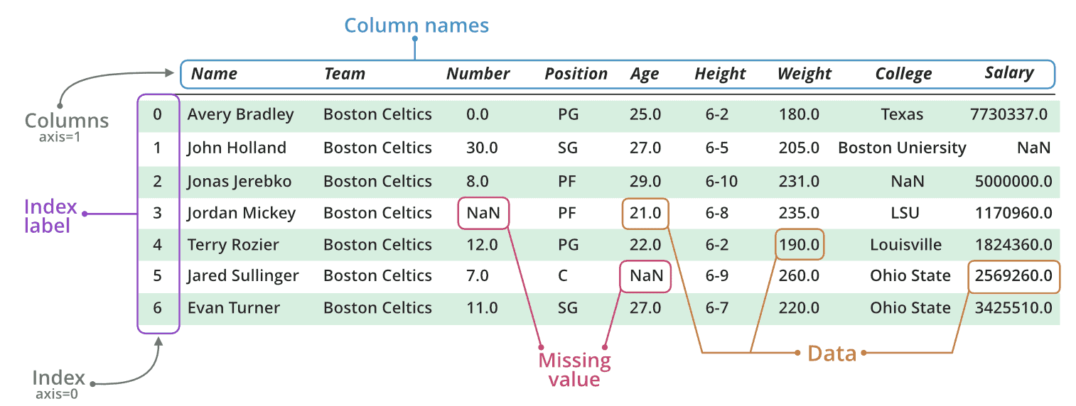
판다스 (Pandas) DataFrame : 2차원 데이터
Pandas 데이터 프레임(DataFrame)은 2차원 데이터 구조
레이블이 지정된 축(행 및 열)이 있는 2차원 크기 변경 가능한 행과 열에서 테이블 형식으로 정렬
데이터, 행 및 열의 세 가지 주요 구성 요소로 구성
“pandas”라고 쓰는 대신 pd를 사용한다.
import pandas as pd

Slide 11
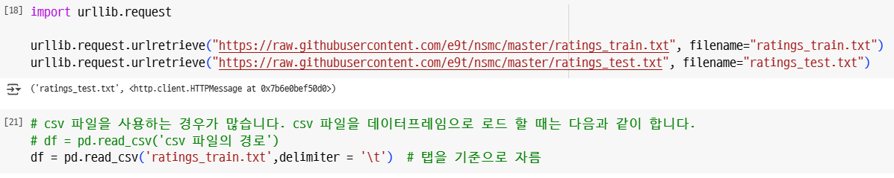
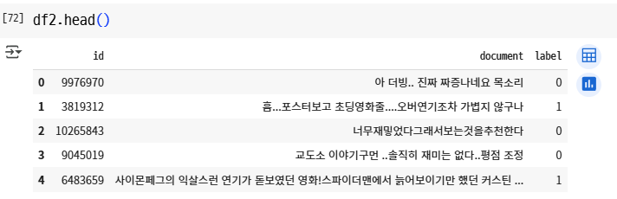
판다스 데이터프레임
Pandas는 CSV, 텍스트, Excel, SQL, HTML, JSON 등 다양한 데이터 파일을 읽을 수 있다.
df = pd.read_csv()

Slide 12
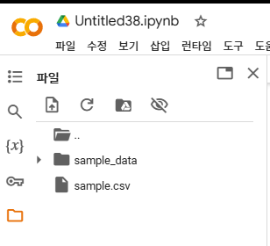
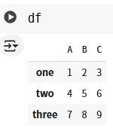
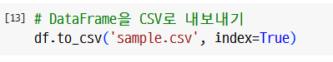
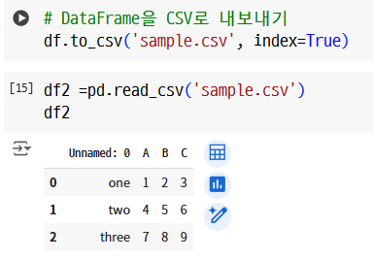
Pandas로 파일 읽고 쓰기
Pandas에서 DataFrame을 CSV로 내보내는 방법
매서드 .to_csv()는 CSV 포멧으로 지정
생성된 파일은 왼쪽 폴더 모양을 클릭하면 sample.csv를 볼수 있다.
파일 읽어오기
매서트 .read_csv()를 이용한다.

Slide 13
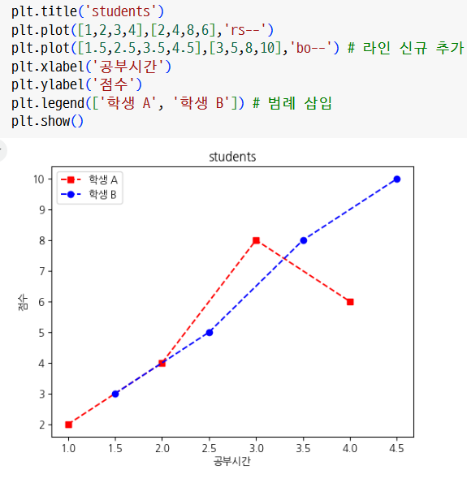
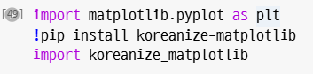
맷플롯립 (Matplotlib)
맷플롯립 (Matplotlib)은
데이터를 차트 (chart)나 플롯 (plot)으로 시각화하는 패키지이다.
Matplotlib을 다 설치하였다면 Matplotlib의 주요 모듈인 pyplot를 관례상 plt라는 명칭으로 임포트한다.
한글 사용을 할 경우 koreanize_matplotlib을 설치한다.

Slide 14
ANN에서 Deep Learning까지

Slide 15
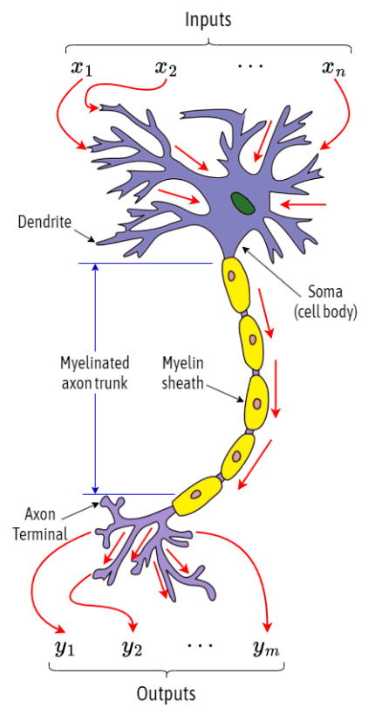
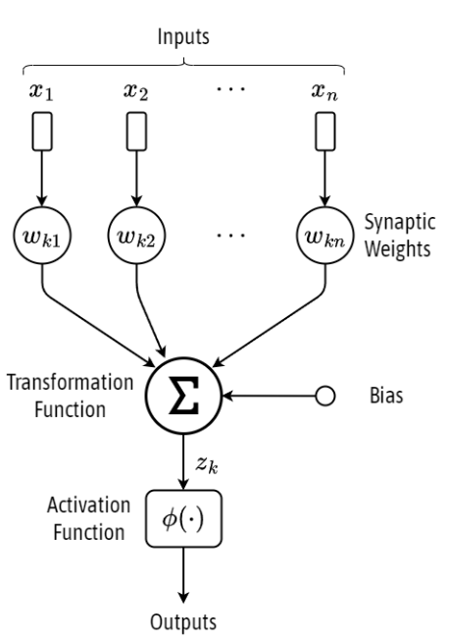
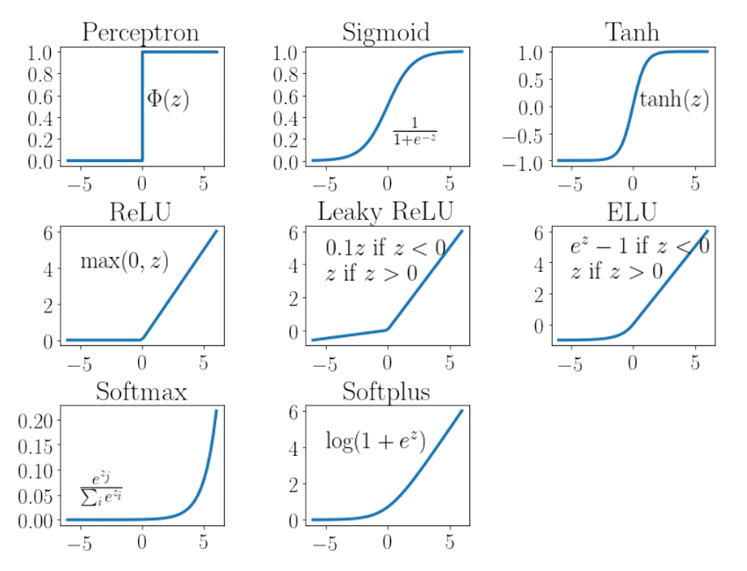
제1차 AI 봄이 시작됨 (1958년~): 퍼셉트론 인공신경망 등장
생물학적 신경(뉴런) 동작 원리
수상돌기(dendrites) : 신호를 수신 (안테나)
세포체(cell body) : 신호를 통합 (프로세서)
축삭(axon) : 신호를 시냅스를 통해 전송 (케이블)
시냅스(Synapse) : 뉴런으로 정보 전달 (커넥터)
1958년 퍼셉트론 신경망으로 AI 봄이 시작됨
출처 https://wikidocs.net/255159

Slide 16
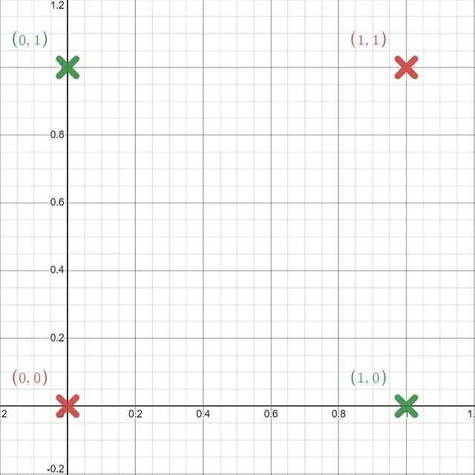
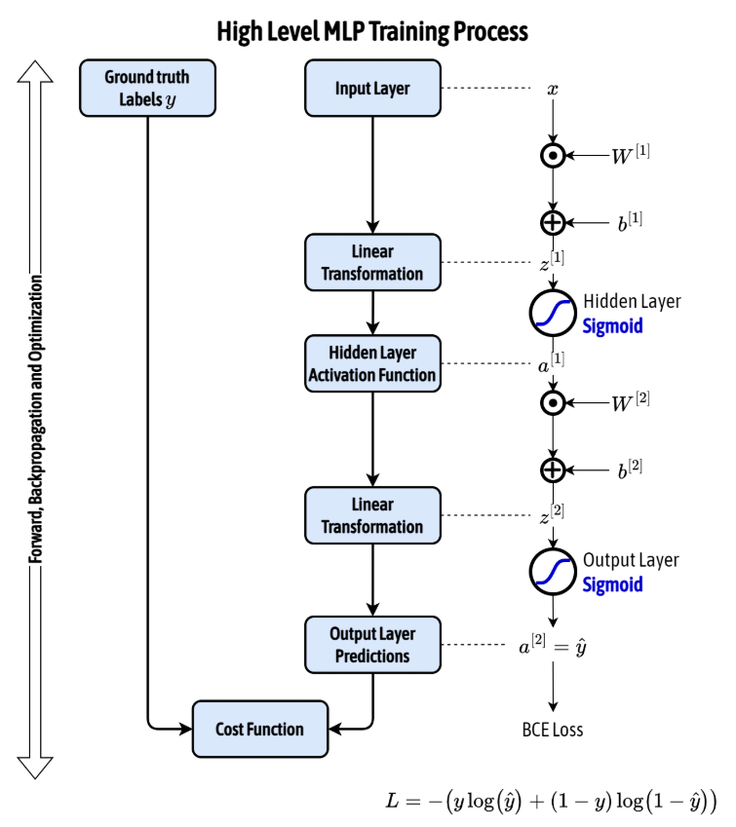
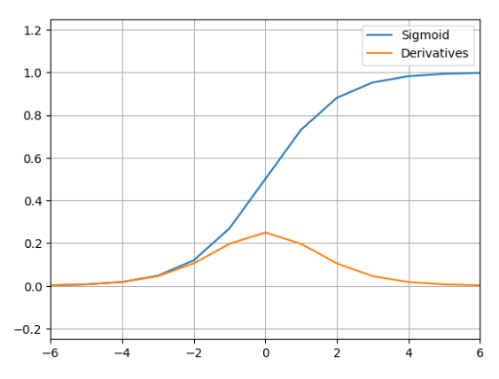
제2의 AI 봄이 시작됨 (1980~) : MLP(다층퍼셉트론)
(1) 단일 퍼셉트론으로 XOR 문제 해결 안됨
(4) MLP로 XOR 문제를 해결하고 다시 AI 봄이됨
(3) 멀티 퍼셉트론에
역전파알고리즘
(2) 시그모이드 함수와 미분

Slide 17
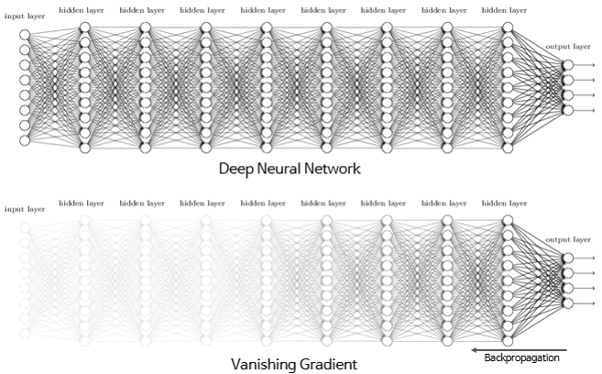
제3의 AI 봄이 시작됨 (2010 이후~) : 딥러닝 등장
(3) ReLU 활성함수를 사용으로 VGP를 해결함
(4) CNN에서 152개 층을 사용으로 AI의 성공 사례를 만들다.
(2) VGP 원인은 역전파알고리즘에서
시그모이드의 미분값들의 곱한 결과가 0으로됨
(1) Vanishing Gradient Problem 해결이 안도고 있어서 AI의 2차 겨울됨

Slide 18
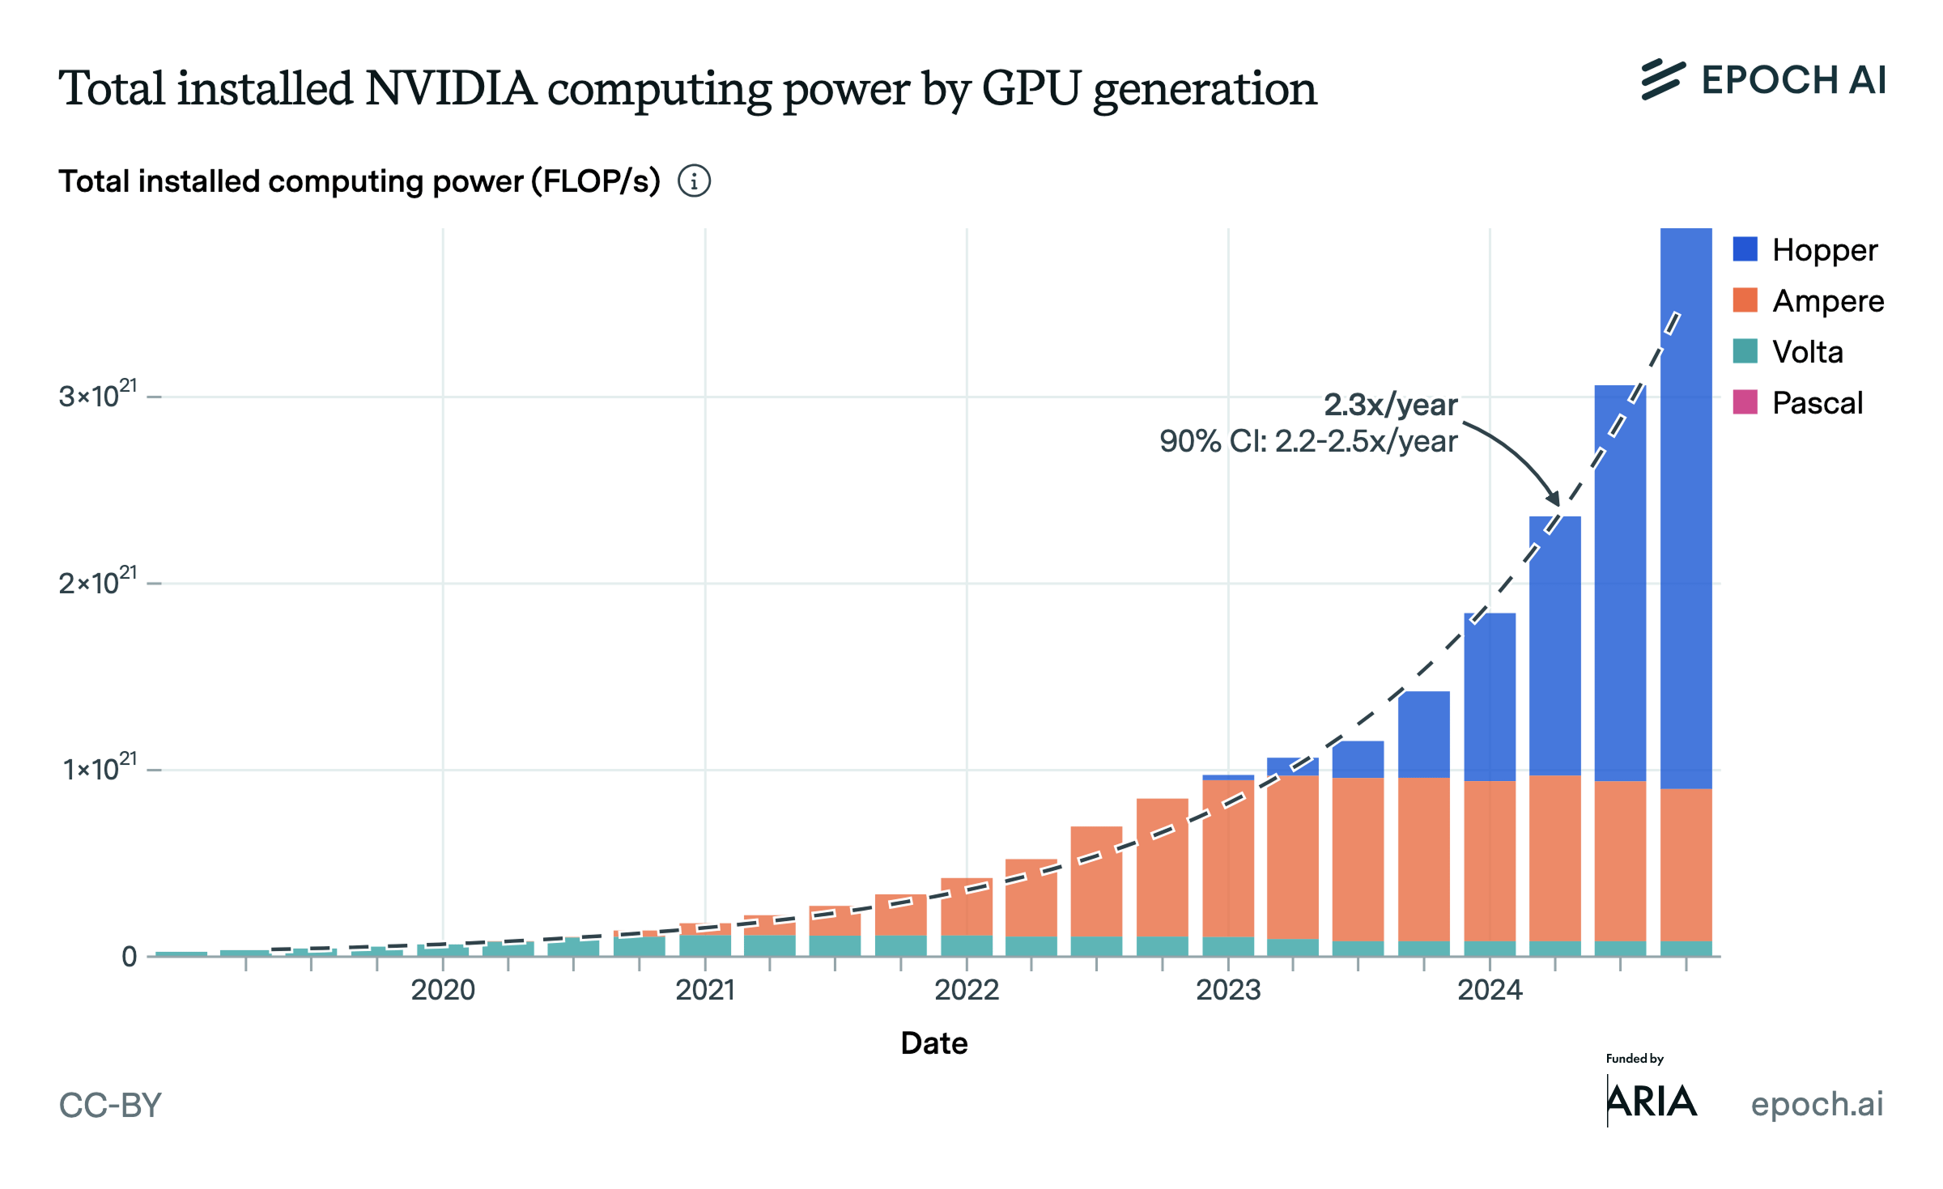
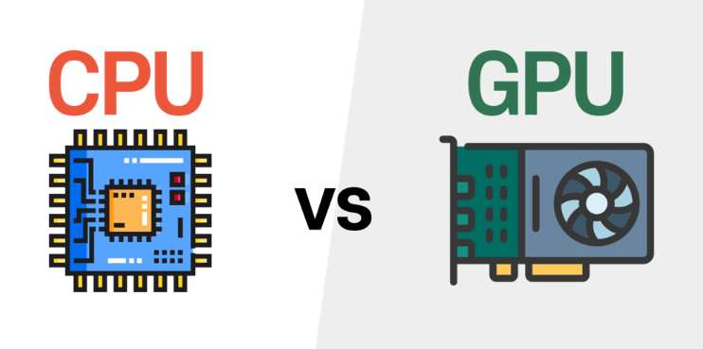
GPU 컴퓨팅 파원는 AI 성공 요소
AI 기술 발전으로 GPU 컴퓨팅 파워는 해마다 2.3배 성장
GPU는 딥러닝과 궁합이 잘 맞는다.
https://www.reddit.com/r/mlscaling/comments/1ipfu8y/epoch_ai_total_installed_nvidia_gpu_computing/

Slide 19
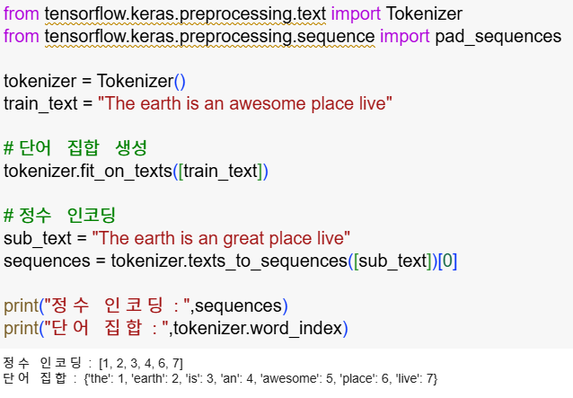
1. 전처리(Preprocessing)
Tokenizer()
토큰화와 정수 인코딩을 위해 사용
훈련 데이터로부터 단어 집합을 생성하고, 해당 단어 집합으로 임의의 문장을 정수 인코딩하는 과정을 보여준다.
출력 결과를 보면 great 는 단어 집합 (vocabulary) 에 없으므로 출력되지 않습니다

Slide 20
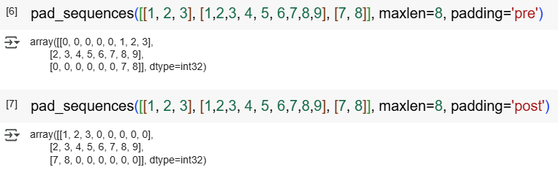
1. 전처리(Preprocessing)
pad_sequence()
정해준 길이보다 길이가 긴 샘플은 값을 일부 자르고, 정해준 길이보다 길이가 짧은 샘플은 값을 0 으로 채웁니다.
모델의 입력으로 사용하려면 모든 샘플의 길이를 동일하게 맞추어야 할 때가 있습니다.
이를 자연어 처리에서는 패딩 (padding) 작업이라고 하는데, 보통 숫자 0 을 넣어서 길 이가 다른 샘플들의 길이를 맞춰줍니다.
padding = ’pre’ 를 선택하면 앞에 0 을 채우고
padding = ’post’ 를 선택하면 뒤에 0 을 채움

Slide 21
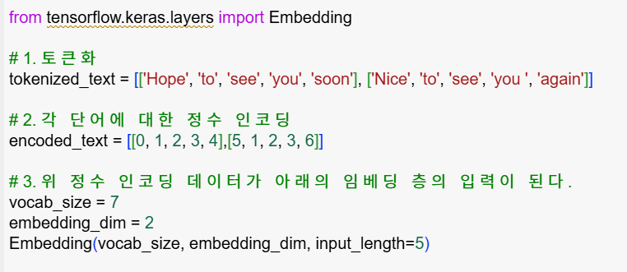
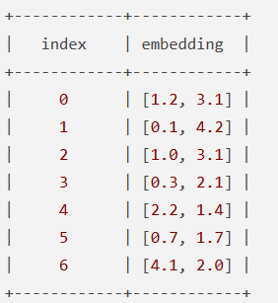
2. 워드 임베딩 (Word Embedding)
워드 임베딩이란 텍스트 내의 단어들을 밀집 벡터 (dense vector)로 만드는 것
밀집 벡터를 임베딩(embedding vector)라고 한다. 보통 256, 512, 1024 차원을 갖는다.
Embedding()
Embedding()은 정수 인코딩이 된 단어들을 입력을 받아서 임베딩을 수행합니다.
(입력될 총 단어수, 임베딩 후 출력되는 크기, 매번 입력되는 단어의 수)
Embedding() 출력 예시

Slide 22
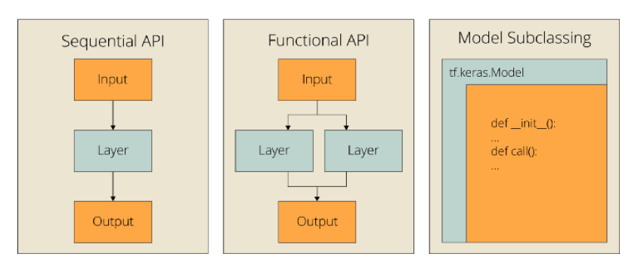
3. 모델링(Modeling)
Sequential()
케라스에서는 대부분 모델을 순차적으로 쌓아 올린다.
model.add()로 여러 개 층을 단계적으로 추가한다.
복잡한 모델은 Functional API를 이용하여 만든다. (예, deep-and-wide() 모델)

Slide 23
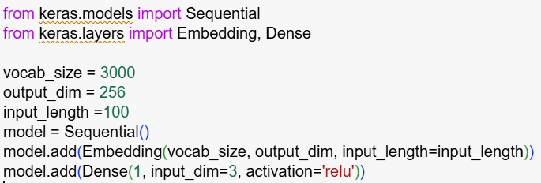
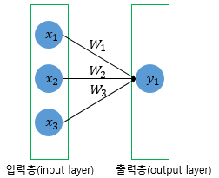
3. 모델링(Modeling)
Dense() 층의 대표적 인자
첫번째는 출력 뉴런 개수, input_dim은 입력 뉴런 개수, 활성함수
linear ~ 선형 회귀자; sigmoid ~ 이중 분류자; softmax ~ 다중 분류자; relu ~ 보통 훈련과정에서 사용
summary() : 모델의 정보를 요약해서 보여줍니다

Slide 24
4. 컴파일(Compile)과 훈련(Training)
compile() ~ 손실 함수와 옵티마이저, 메트릭 함수를 선택합니다.
optimizer = 훈련 과정을 설정하는 옵티마이저를 설정합니다.
loss = 훈련 과정에서 사용할 손실 함수(loss function)를 설정합니다.
mean_squared_error는 회귀문제
categorical_crossentropy는 분류 문제이고, 입력의 정수 임베딩
sparse_categorical_crossentropy는 분류문제이고, 입력 X_train의 값이 one-hot 인코딩
binary_crossentropy도 분류문제를 다룬다.
metrics = 훈련을 모니터링하기 위한 지표를 선택합니다.
‘acc’ ~ 정확도, ‘mae’

Slide 25
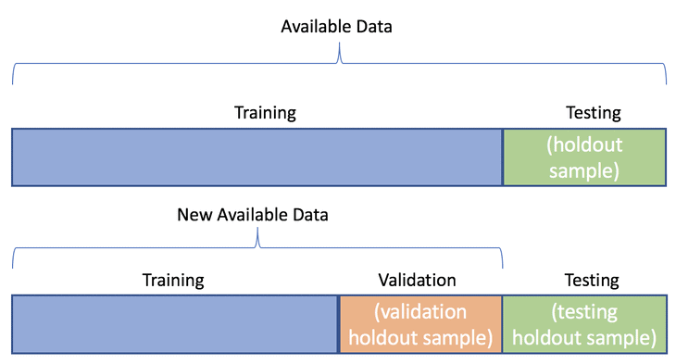
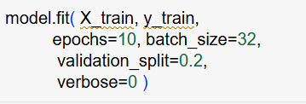
4. 컴파일(Compile)과 훈련(Training)
model.fit()은 모델을 훈련한다.
첫번째 인자 = 훈련 데이터에 해당됩니다.
두번째 인자 = 지도 학습에서 레이블 데이터에 해당됩니다.
epochs = 에포크. 에포크 1은 전체 데이터를 한 차례 훑고 지나갔음을 의미함. 정수값 기재 필요. 총 훈련 횟수를 정의합니다.
batch_size = 배치 크기. 기본값은 32..
validation_split = validation_data와 동일하게 검증데이터로 훈련데이터의 20%를 사용함
verbose = 0 : 아무 것도 출력하지 않습니다.
1은 훈련의 진행도를 막대로 보여주고, 2는 미니 배치마다 손실 정보를 출력합니다.

Slide 26
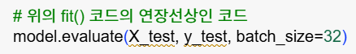
5. 평가(Evaluation)와 예측(Prediction)
evaluate()
모델이 훈련을 통해서 최적의 파라미터를 찾았다. 더 이상 최적화가 필요없어서 1회 계산으로 충분하다.
모델 평가를 위해 test(테스트) 데이터를 통해 학습한 모델에 대한 정확도를 평가한다.
훈련(train) 데이터를 사용하면 모델 평가가 안된다.
predict()
임의의 입력에 대한 모델의 출력값을 확인합니다.
테스트 데이터를 이용하여 입력 값에 대한 예측을 한다.

Slide 27
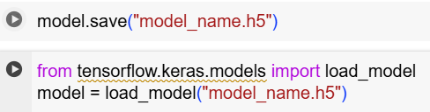
6. 모델의 저장(Save)과 로드(Load)
save() ~ 인공신경망 모델을 hdf5 파일에 저장합니다.
복습을 위한 스터디나 실제 어플리케이션 개발 단계에서 구현한 모델을 저장하고 불러오는 일은 중요합니다.
모델을 저장한다는 것은 학습이 끝난 신경망의 구조를 보존하고 계속해서 사용할 수 있다는 의미입니다.
load_model() ~ 저장한 모델 파리미터들을 호출한다.

Slide 28
MLP 모델을 이용한 스팸메일 분류

Slide 29
케라스를 이용해서 분류 문제를 해결해 보자.(실습)
케라스을 이용한 분류 문제에서 이해할 사항
라벨의 개수 (분류 문제)
데이터를 훈련, 테스트, 검증으로 나누기
모델을 어떻게 만들 것인지
베이스라인 모델은 입력 1개와 출력 1개 그리고 1개의 은닉층으로 구성
입력에 따라서 임베딩을 할 것인지.
데이터에 따른 딥러닝 모델을 정하자. (MLP/DNN, CNN, RNN, LSTM, GRU, Attention, Transformer)
모델 훈련과정의 파라미터는 디폴트 값사용
모델 훈련 이후 모델 테스트 과정
분석 결과 가시화 등

Slide 30
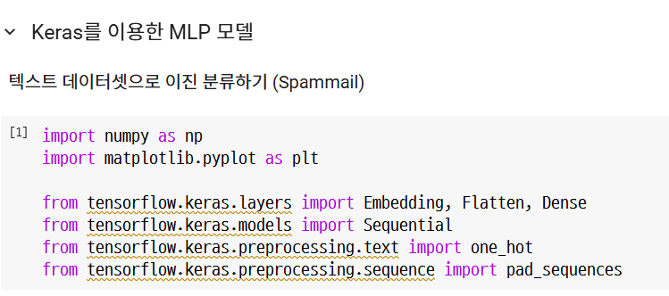
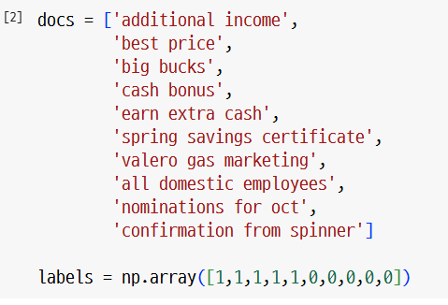
실습 : 코랩에서 Keras로 MLP 신경망 구현하기

Slide 31
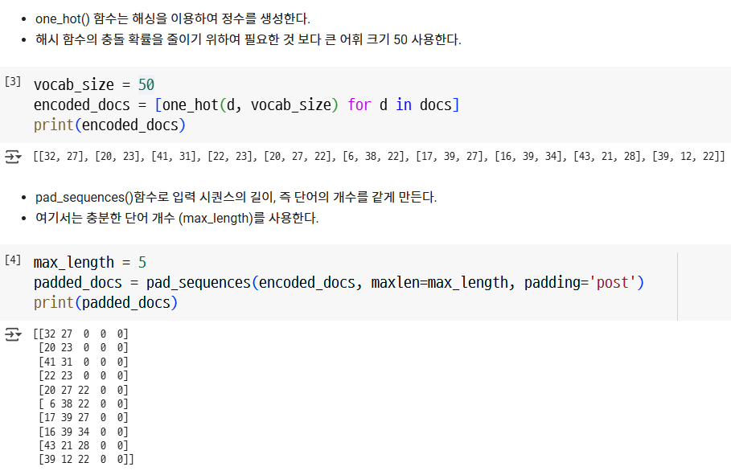
Keras로 MLP 분류 모델

Slide 32
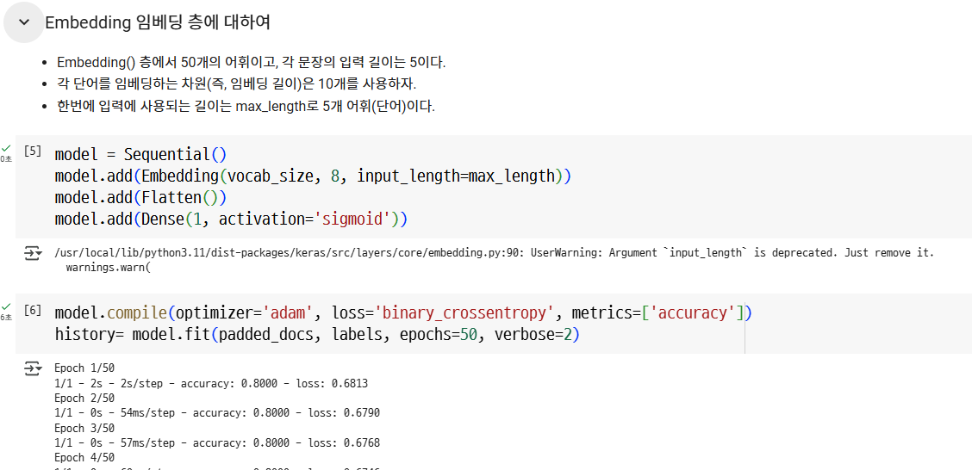
Keras로 MLP 분류 모델

Slide 33
임베딩과 신경망 입력
Embedding(voval_size,8,max_length)
Flatten()
Dense(1)
문장 1개 (5개로 padding)
입력뉴런
5x8=40개
1(긍정)
임베딩 벡터
(8차원)
Sigmoid()
0(부정)

Slide 34
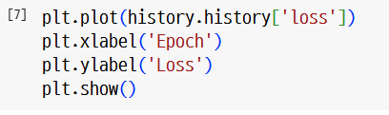
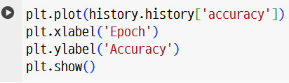



Keras로 MLP 분류 모델

Slide 35

감사합니다.
TRUST
KISTI
Korea Institute of Science
and Technology Information

